Slide 1
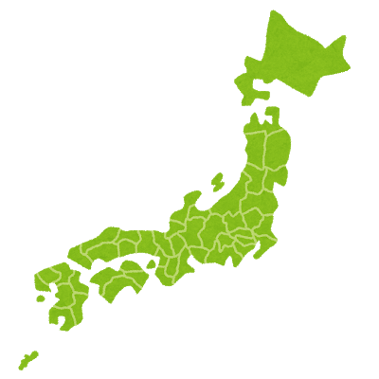
都道府県庁所在地 教 科 ：社会 学 年 ：小学４年生
各都道府県の絵や名前を見て
都庁・道庁・府庁・県庁がある都市名を答えましょう。
所在地の都市は各都道府県が条例で定めたものによる。

Slide 2
都道府県庁所在地 を答えましょう。
とどうふけんちょうしょざいちをこたえましょう。

Slide 3
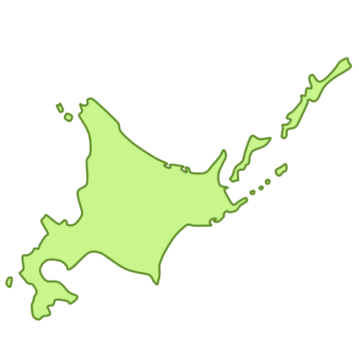
北海道（ほっかいどう）
札幌市（さっぽろし）

Slide 4
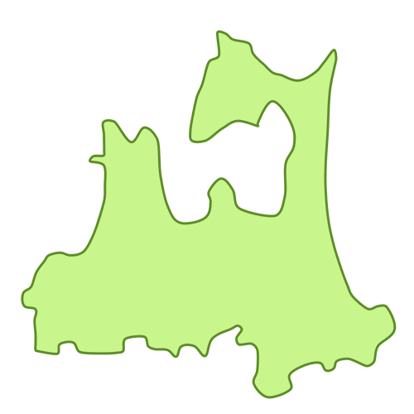
青森県（あおもりけん）
青森市（あおもりし）

Slide 5
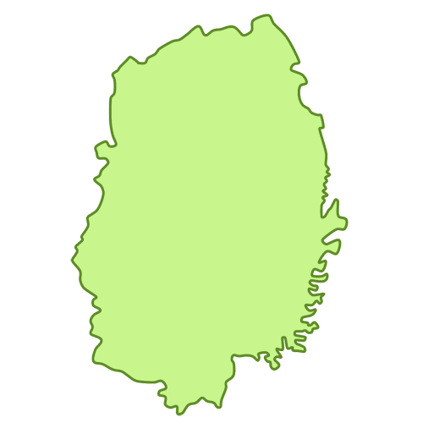
岩手県（いわてけん）
盛岡市（もりおかし）

Slide 6
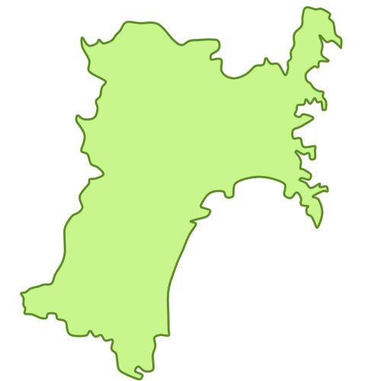
宮城県（みやぎけん）
仙台市（せんだいし）

Slide 7
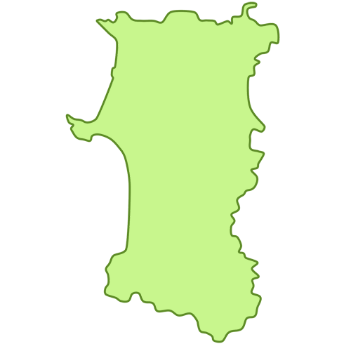
秋田県（あきたけん）
秋田市（あきたし）

Slide 8
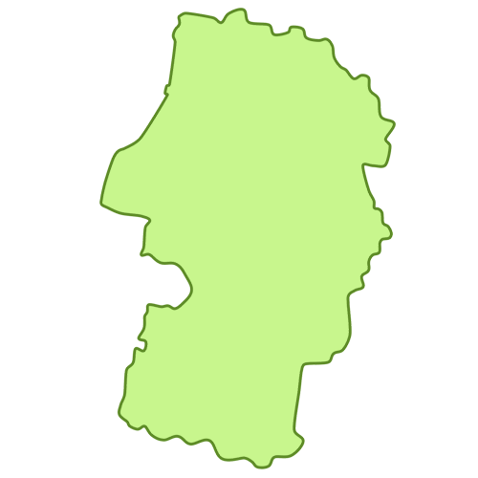
山形県（やまがたけん）
山形市（やまがたし）

Slide 9
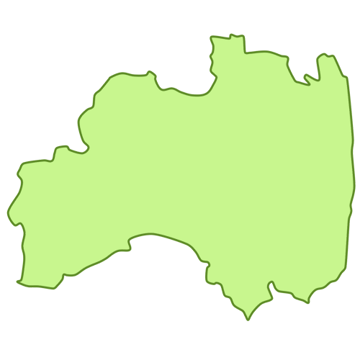
福島県（ふくしまけん）
福島市（ふくしまし）

Slide 10
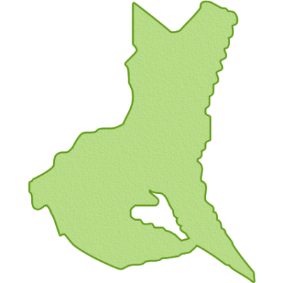
茨城県（いばらきけん）
水戸市（みとし）

Slide 11
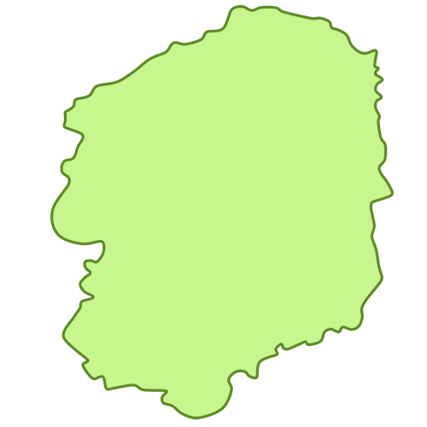
栃木県（とちぎけん）
宇都宮市（うつのみやし）

Slide 12
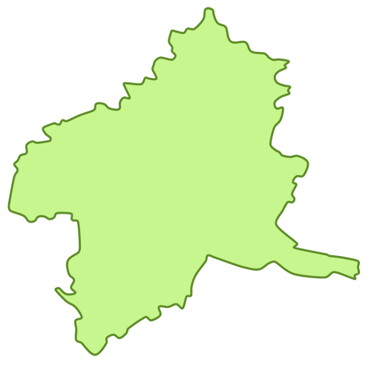
群馬県（ぐんまけん）
前橋市（まえばしし）

Slide 13
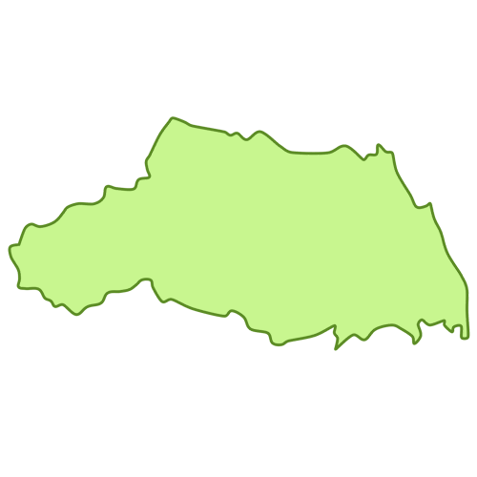
埼玉県（さいたまけん）
さいたま市（さいたまし）

Slide 14
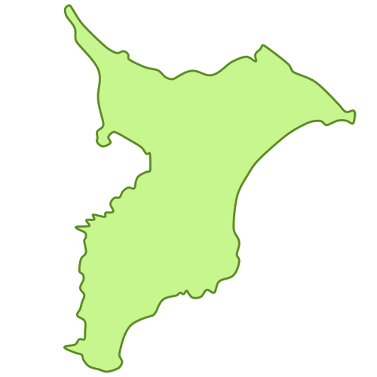
千葉県（ちばけん）
千葉市（ちばし）

Slide 15
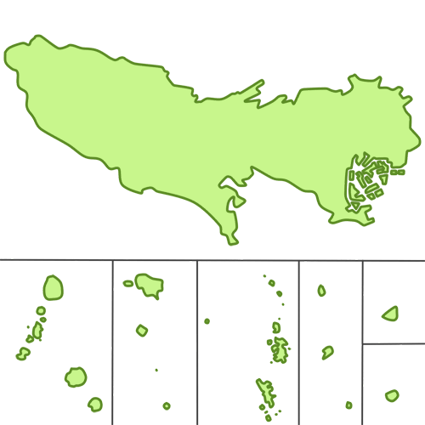
東京都（とうきょうと）
新宿区（しんじゅくく）
「東京」と表記される場合もある

Slide 16
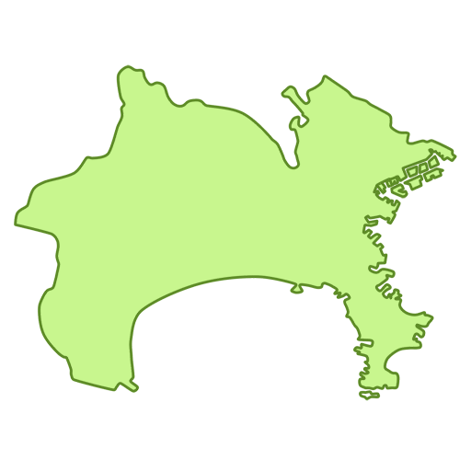
神奈川県（かながわけん）
横浜市（よこはまし）

Slide 17
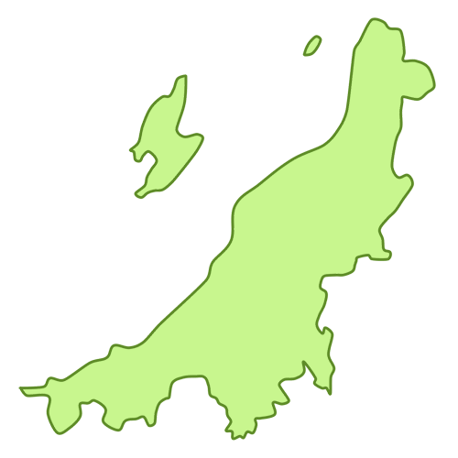
新潟県（にいがたけん）
新潟市（にいがたし）

Slide 18
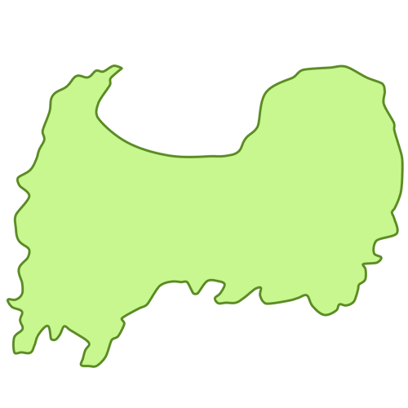
富山県（とやまけん）
富山市（とやまし）

Slide 19
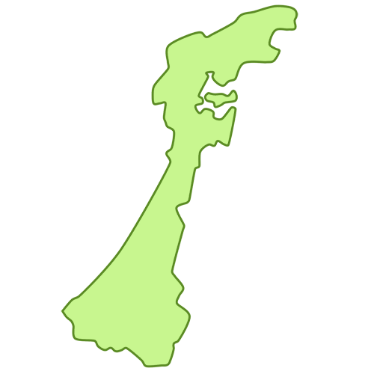
石川県（いしかわけん）
金沢市（かなざわし）

Slide 20
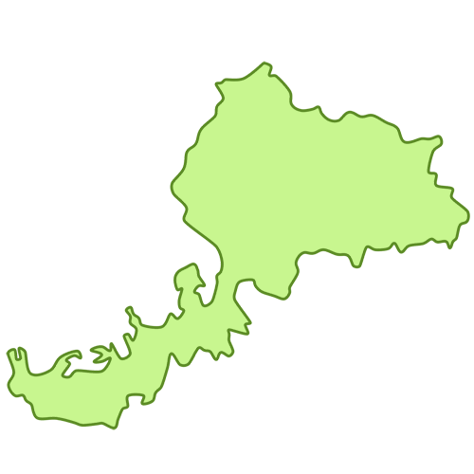
福井県（ふくいけん）
福井市（ふくいし）

Slide 21
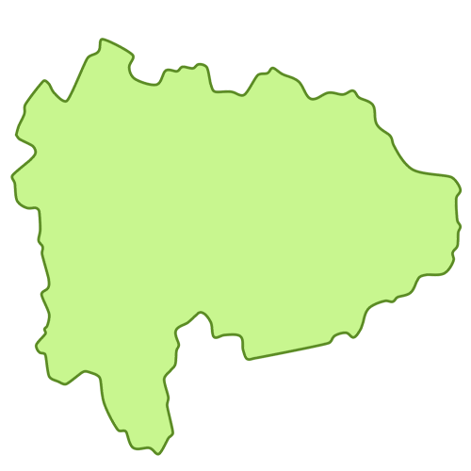
山梨県（やまなしけん）
甲府市（こうふし）

Slide 22
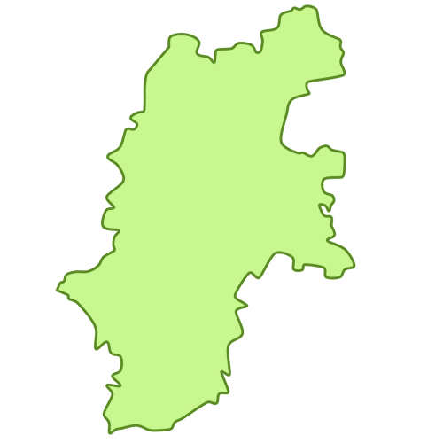
長野県（ながのけん）
長野市（ながのし）

Slide 23
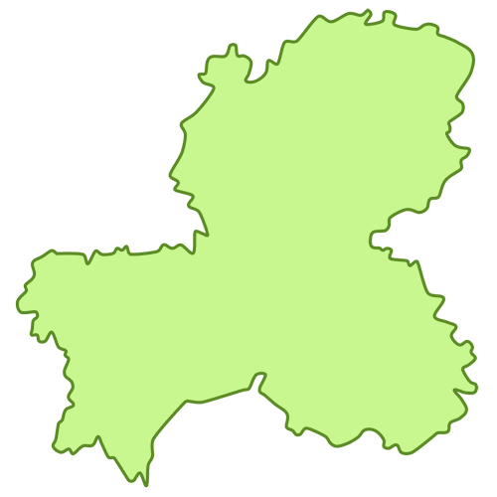
岐阜県（ぎふけん）
岐阜市（ぎふし）

Slide 24
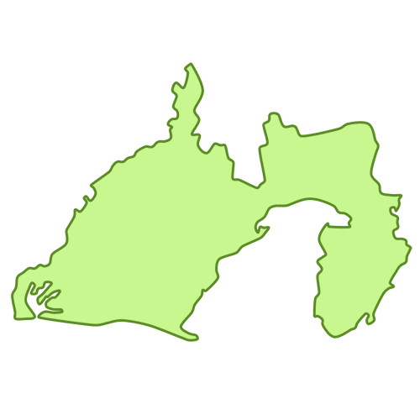
静岡県（しずおかけん）
静岡市（しずおかし）

Slide 25
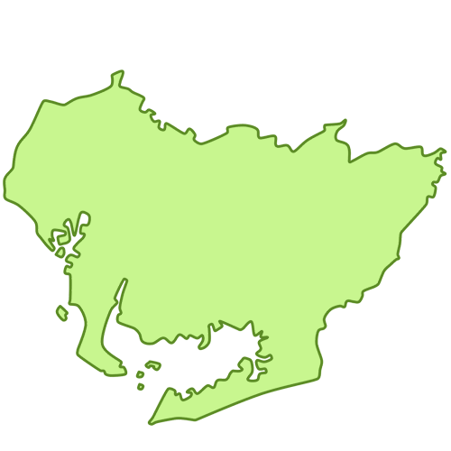
愛知県（あいちけん）
名古屋市（なごやし）

Slide 26
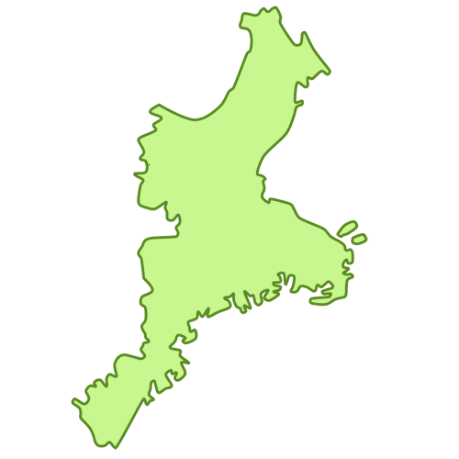
三重県（みえけん）
津市（つし）

Slide 27
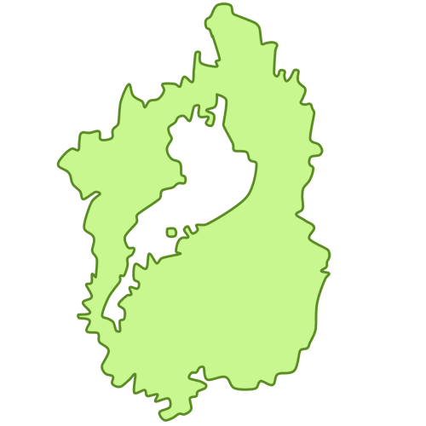
滋賀県（しがけん）
大津市（おおつし）

Slide 28
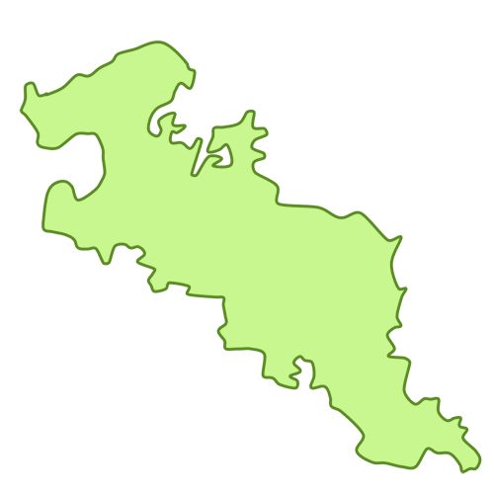
京都府（きょうとふ）
京都市（きょうとし）

Slide 29
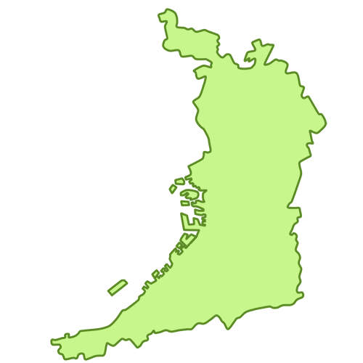
大阪府（おおさかふ）
大阪市（おおさかし）

Slide 30
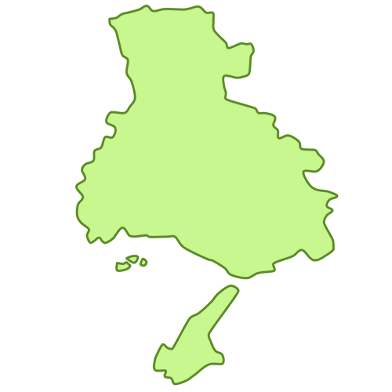
兵庫県（ひょうごけん）
神戸市（こうべし）

Slide 31
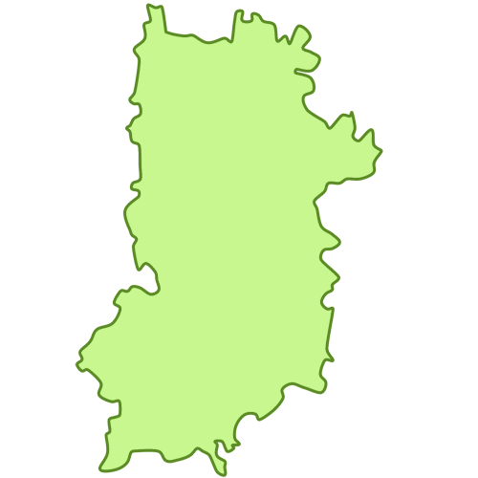
奈良県（ならけん）
奈良市（ならし）

Slide 32
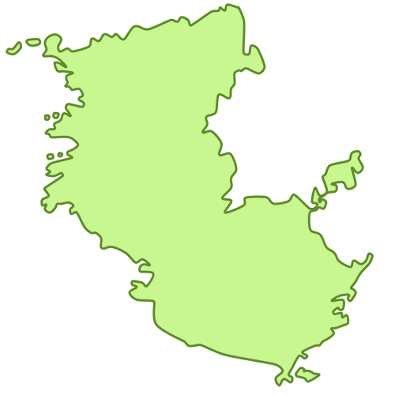
和歌山県（わかやまけん）
和歌山市（わかやまし）

Slide 33
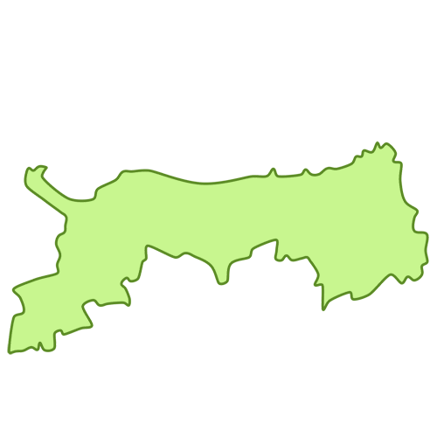
鳥取県（とっとりけん）
鳥取市（とっとりし）

Slide 34
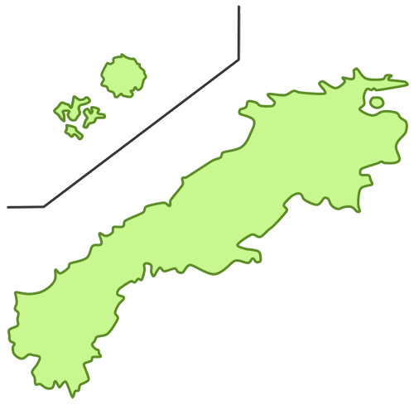
島根県（しまねけん）
松江市（まつえし）

Slide 35
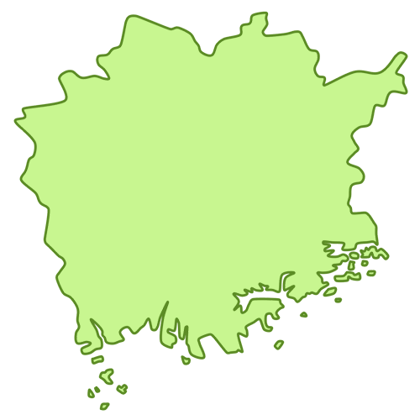
岡山県（おかやまけん）
岡山市（おかやまし）

Slide 36
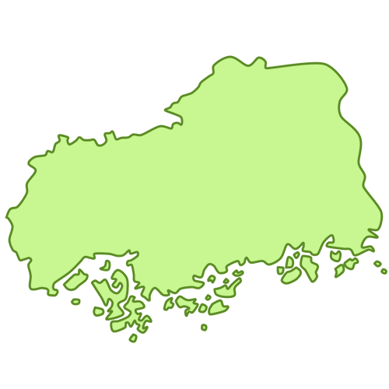
広島県（ひろしまけん）
広島市（ひろしまし）

Slide 37
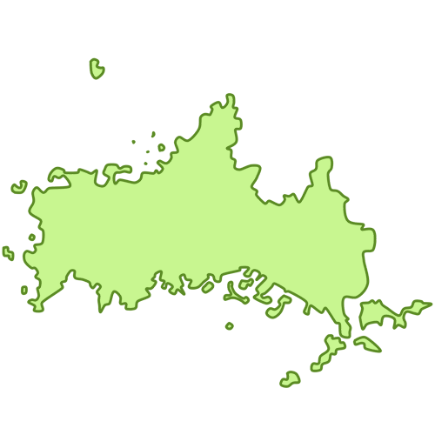
山口県（やまぐちけん）
山口市（やまぐちし）

Slide 38
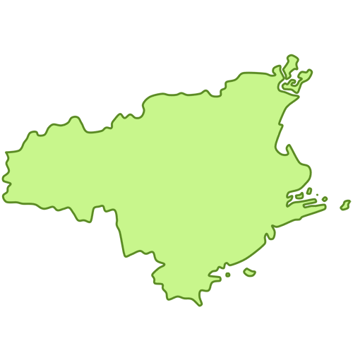
徳島県（とくしまけん）
徳島市（とくしまし）

Slide 39
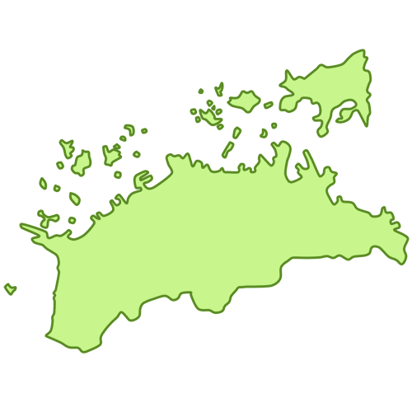
香川県（かがわけん）
高松市（たかまつし）

Slide 40
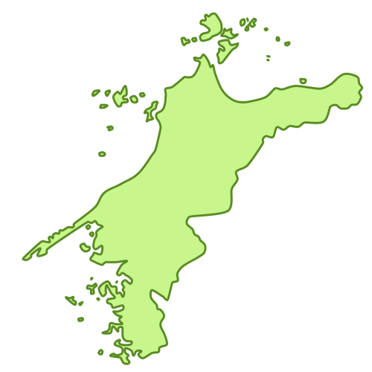
愛媛県（えひめけん）
松山市（まつやまし）

Slide 41
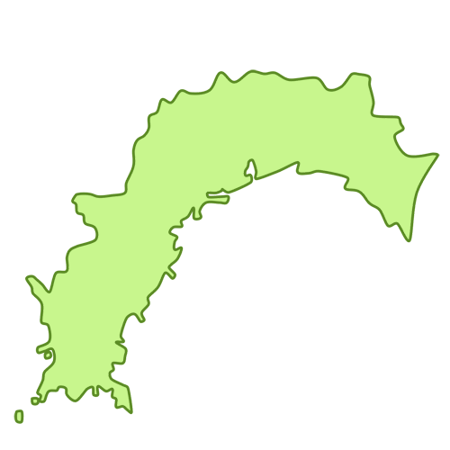
高知県（こうちけん）
高知市（こうちし）

Slide 42
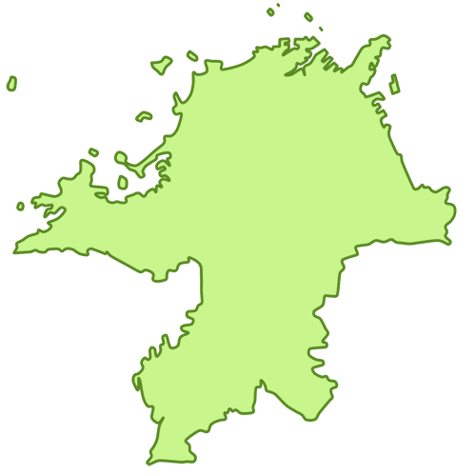
福岡県（ふくおかけん）
福岡市（ふくおかし）

Slide 43
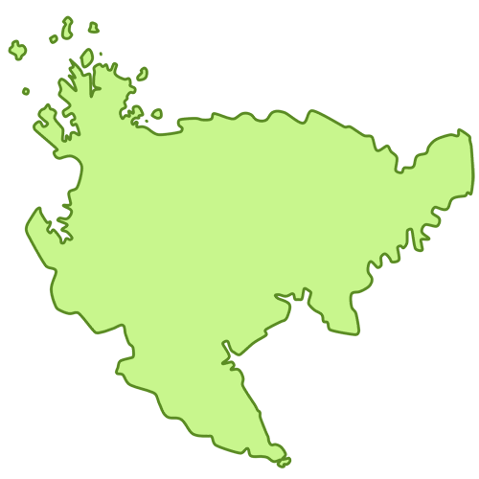
佐賀県（さがけん）
佐賀市（さがし）

Slide 44
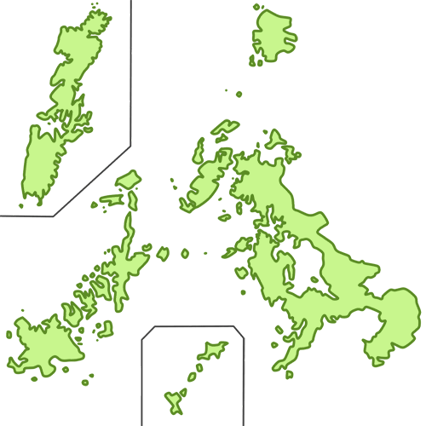
長崎県（ながさきけん）
長崎市（ながさきし）

Slide 45
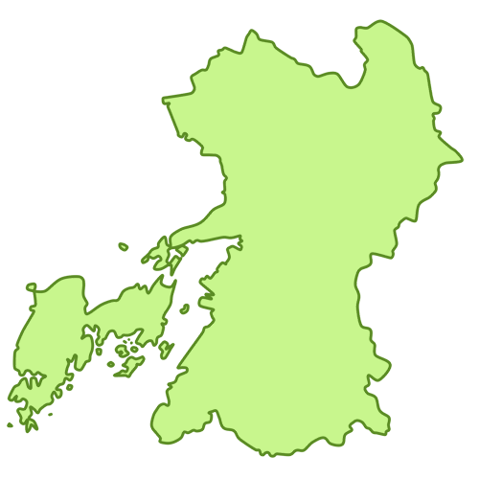
熊本県（くまもとけん）
熊本市（くまもとし）

Slide 46
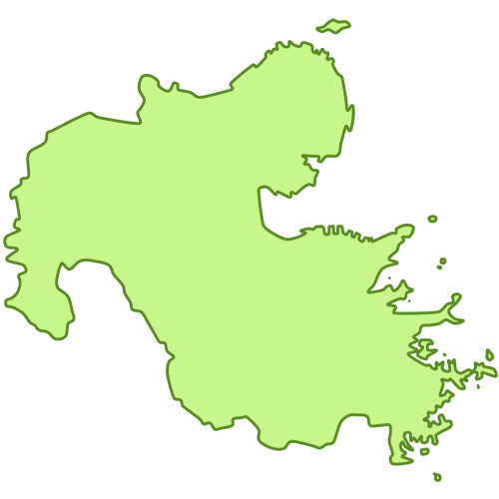
大分県（おおいたけん）
大分市（おおいたし）

Slide 47
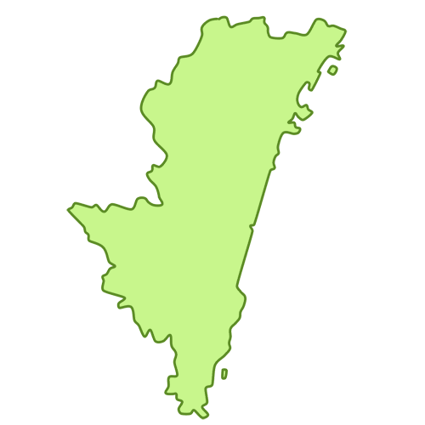
宮崎県（みやざきけん）
宮崎市（みやざきし）

Slide 48
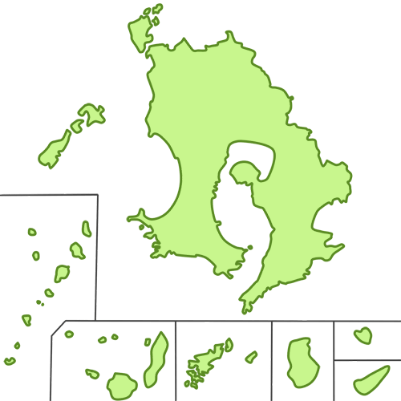
鹿児島県（かごしまけん）
鹿児島市（かごしまし）

Slide 49
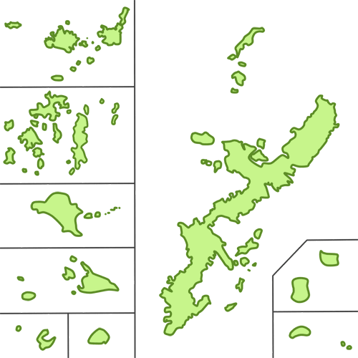
沖縄県（おきなわけん）
那覇市（なはし）

